Slide 1
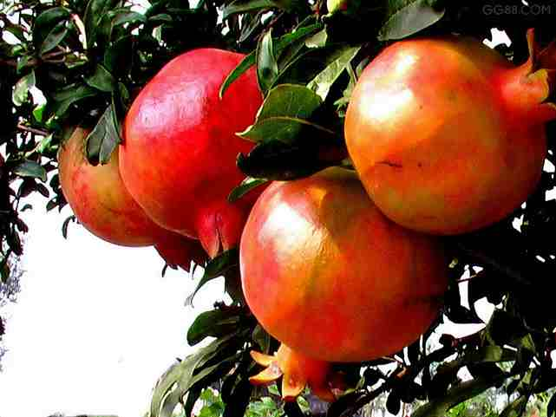
石榴

Slide 2
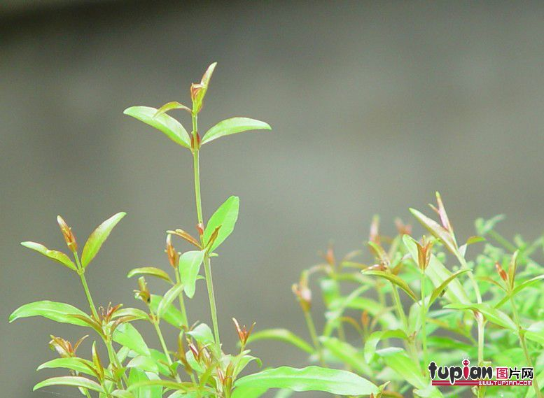
玛瑙 嗽叭 甚至 扒开 喜讯 剥开 嚼一嚼 甜津津 红白相间 郁郁葱葱

Slide 4
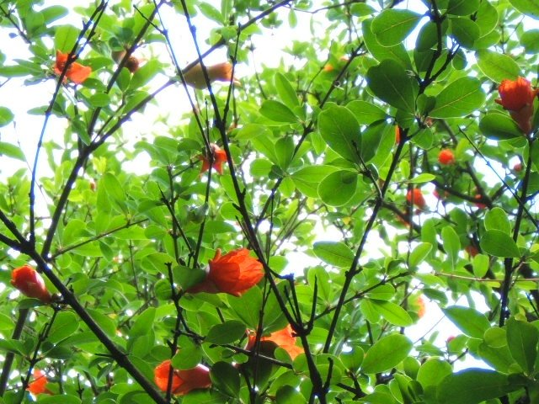

Slide 5
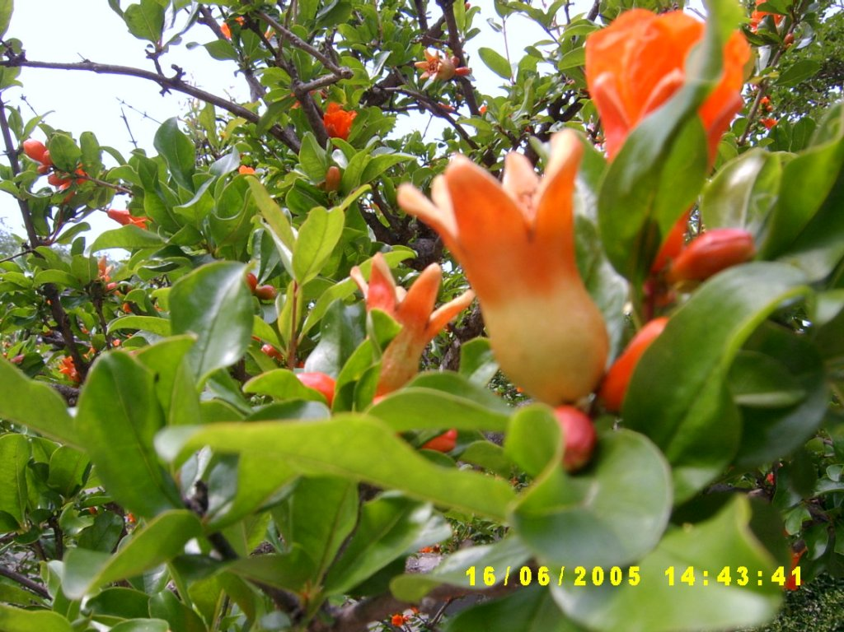

Slide 6
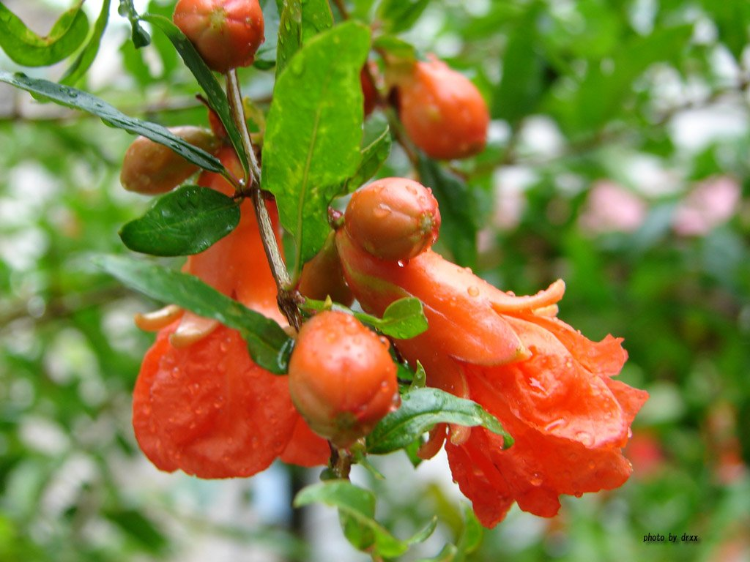

Slide 7
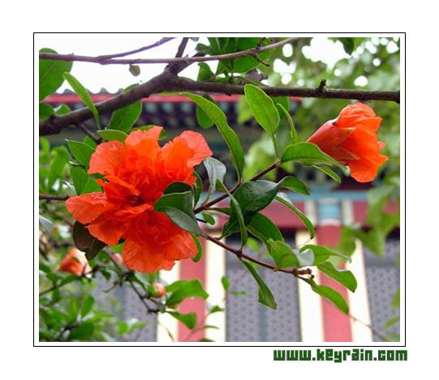

Slide 8
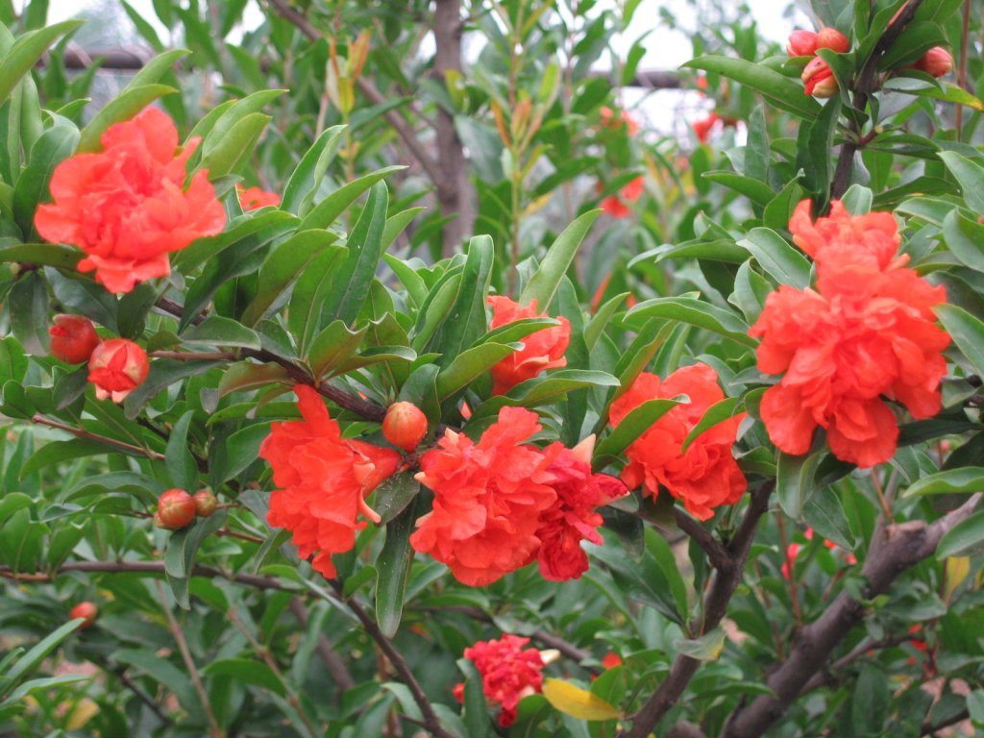

Slide 9
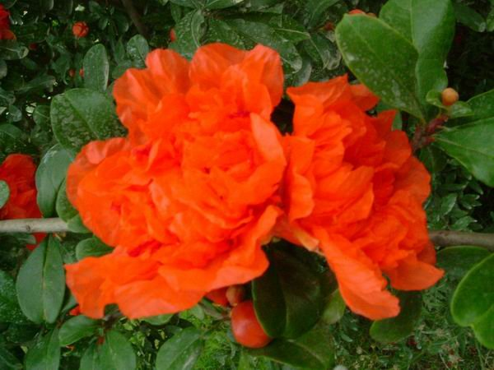

Slide 10
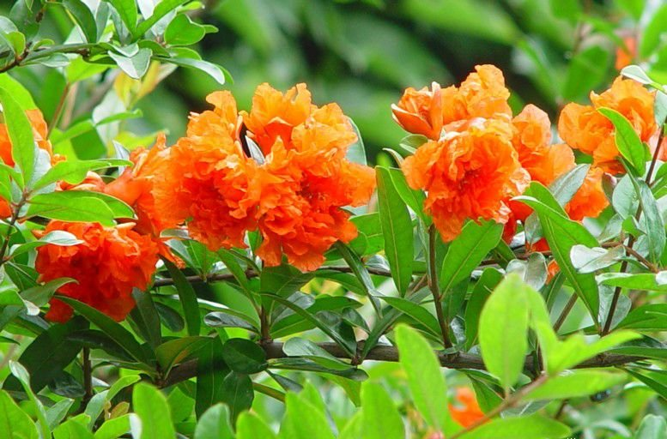

Slide 11
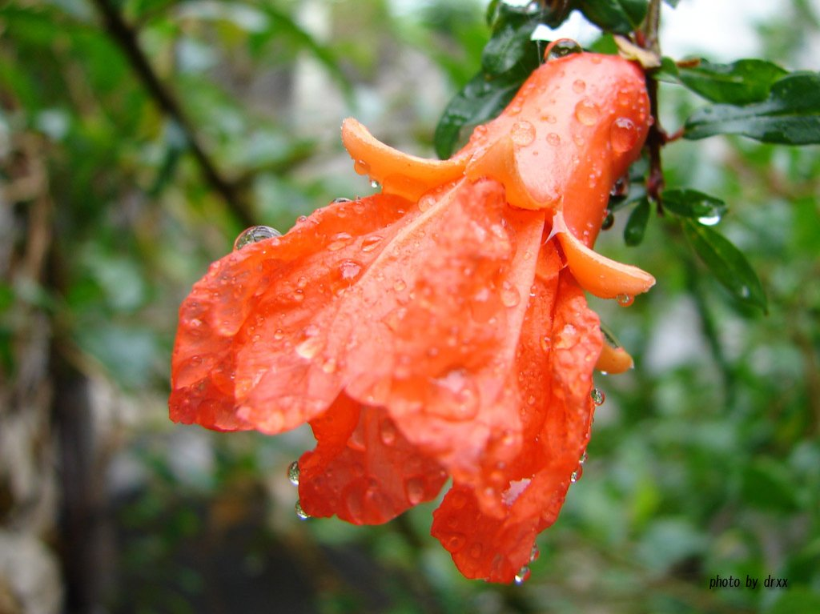

Slide 12
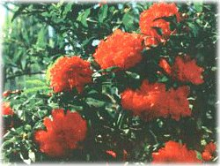
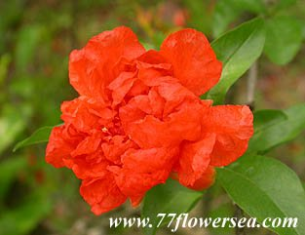
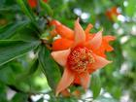
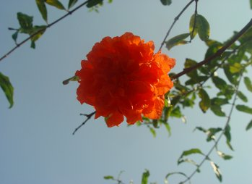

Slide 13
热闹
春天来了,石榴树抽出了新的枝条,长出了嫩绿的叶子。到了夏天，郁郁葱葱的绿叶中，便开出了一朵朵火红的石榴花。花越开越密，越开越盛，不久便挂满了枝头。走近看，仿佛是一个个活泼的小喇叭，正鼓着劲儿在吹呢。

Slide 14
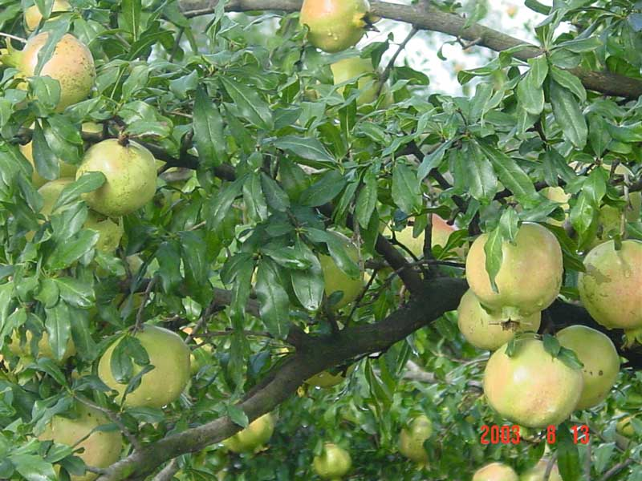

Slide 15
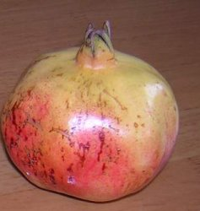
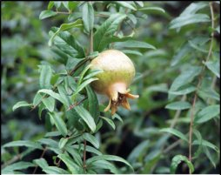
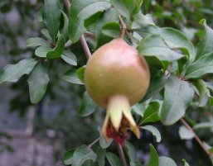
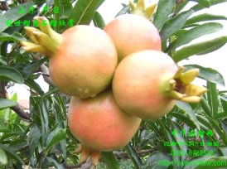
石榴一天天长大，一天天成熟。它的外皮先是 ，逐渐变得 ， ，最后变成 ， 。
青绿色
青中带黄
黄中带红
一半儿红 一半儿黄

Slide 16
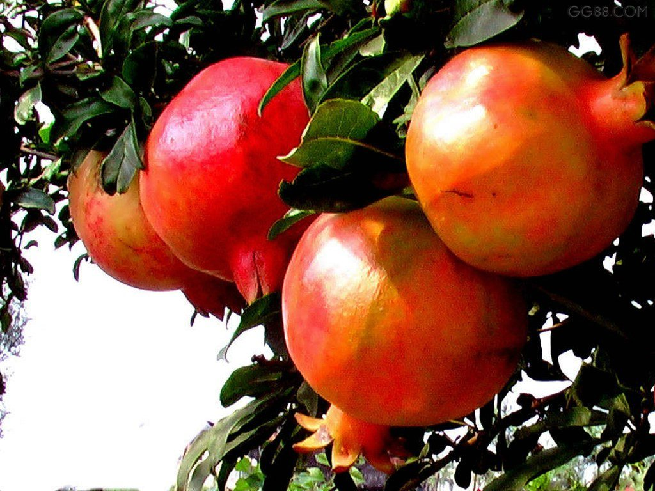

Slide 17
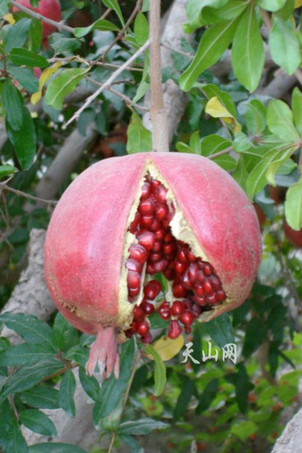
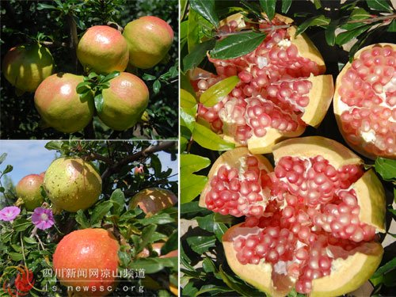
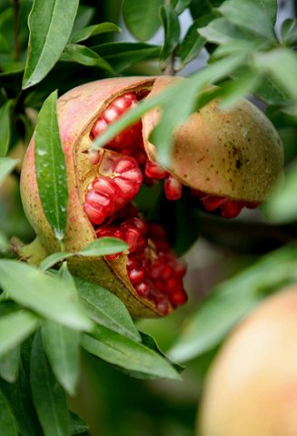
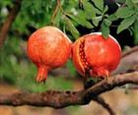

Slide 18

这些石榴娃娃急切地扒开绿黄色的叶子向外张望，向人们报告着成熟的喜讯。
拟人写法

Slide 19
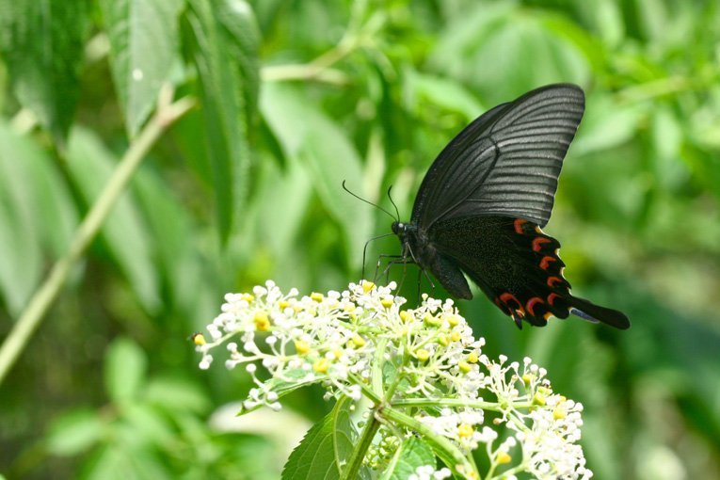
花丛中的小蝴蝶开心地挥舞着翅膀，招呼着同伴去参加歌舞会。
天空中的小鸟( )。

Slide 20
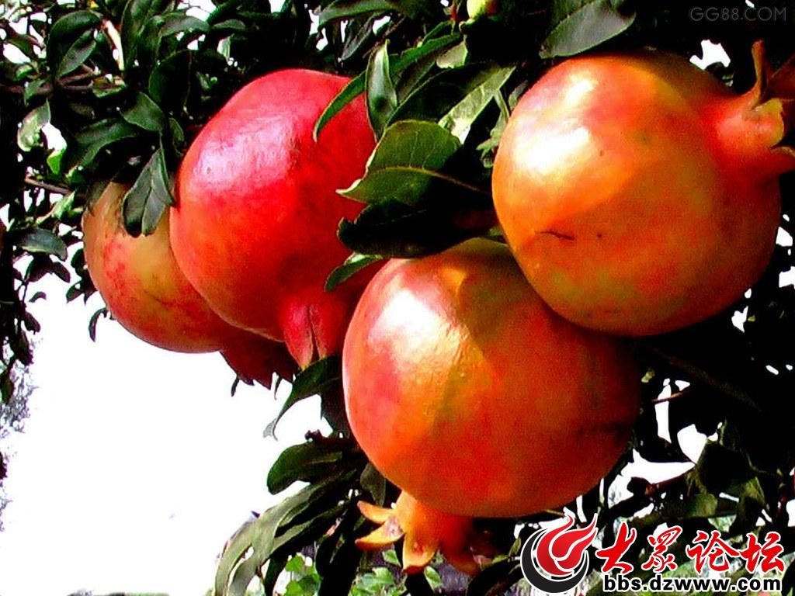
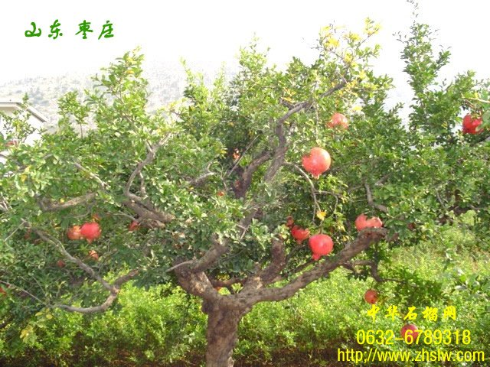
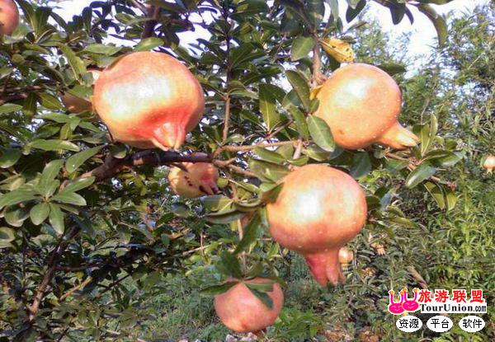
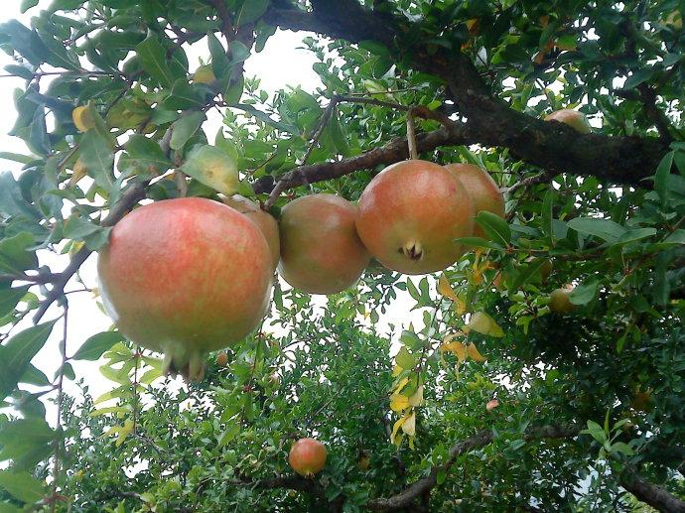

Slide 21
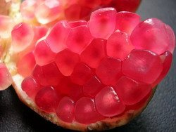
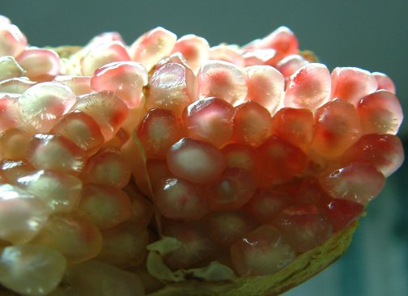
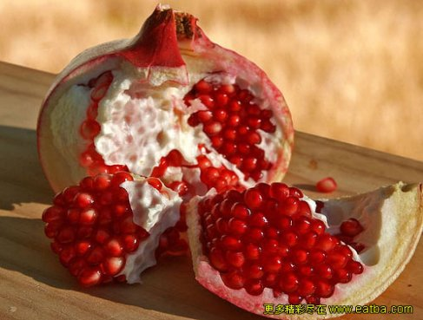
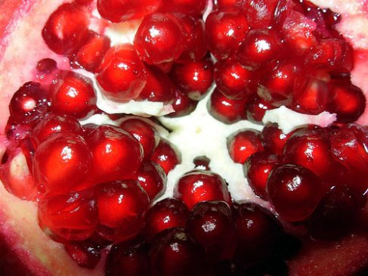

Slide 22
石榴不仅叶子 、花 、果 ，里面的子儿也 。

Slide 23
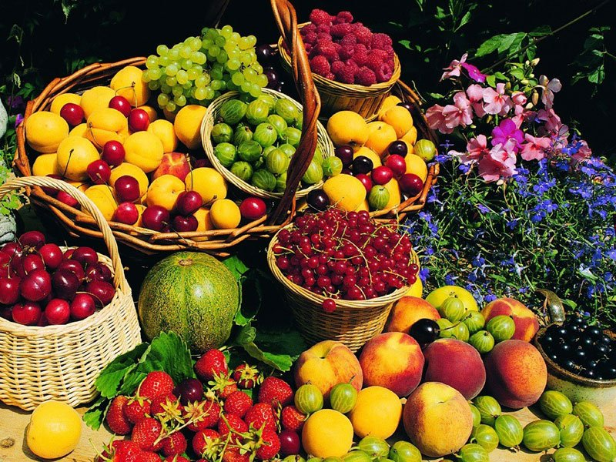
回忆一下日常生活中见过的、吃过的水果，仿照第四自然段的写法，描写一种水果。

